Slide 1

Исследование алгоритмов решения дискретных задач оптимизации
Докладчик:
Петраков М. В., студент гр. ИСТ-22-1б
Преподаватель:
Доцент каф. ВММБ, Бояршинова Ирина Николаевна

Slide 2
Постановка задания
Даны M предметов, каждый из которых имеет свой вес w и ценность p, и ранец с ограниченной вместимостью W.
Цель - загрузить в ранец предметы максимальной суммарной ценности P, суммарный вес которых не должен превышать W.
m | 1 | 2 | 3 | 4 | 5 | 6 | 7
w | 2 | 3 | 5 | 7 | 1 | 4 | 1
p | 10 | 5 | 15 | 7 | 6 | 18 | 3

Slide 3
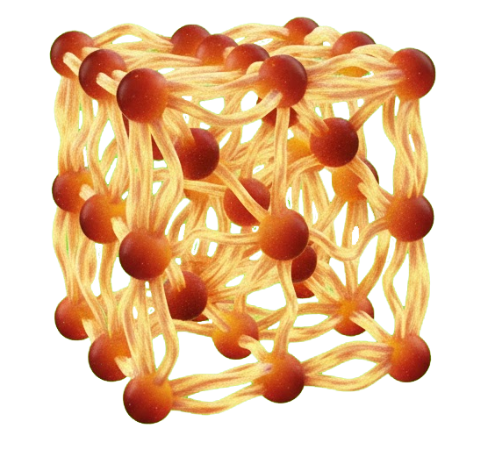
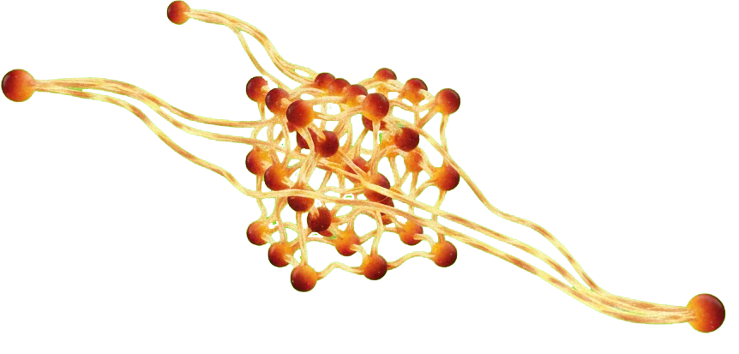
Выбор алгоритма
Метод имитации отжига вдохновлен процессом отжига в металлургии и физике твердого тела. В контексте оптимизации состояние системы является текущим решением задачи, энергия системы – оптимизируемое значение целевой функции, температура – параметр управления процессом поиска и вероятностью принятия неподходящих решений.
3

Slide 4
Модели и диаграммы
Описание алгоритма
Установка параметров
Назначение лучшего решения
Достаточно остыло?
Поиск лучшего решения
    Удовлетворение ограничениям
    Определение вероятности принятия нового решения
Сравнение энергии нового решения с лучшим
Охлаждение
Вывод лучшего решения
T₀,α,L,T_{min}
x_{best} ←x
E_{best} ← E(x)
T > T_{min}
x' = N(x)
sum(x'w) <=W?
delta E>=0 ИЛИ
(rand(0,1) < exp(delta E/T)
E(x) > E_{best}
T = α * T
x_{best}

Slide 5
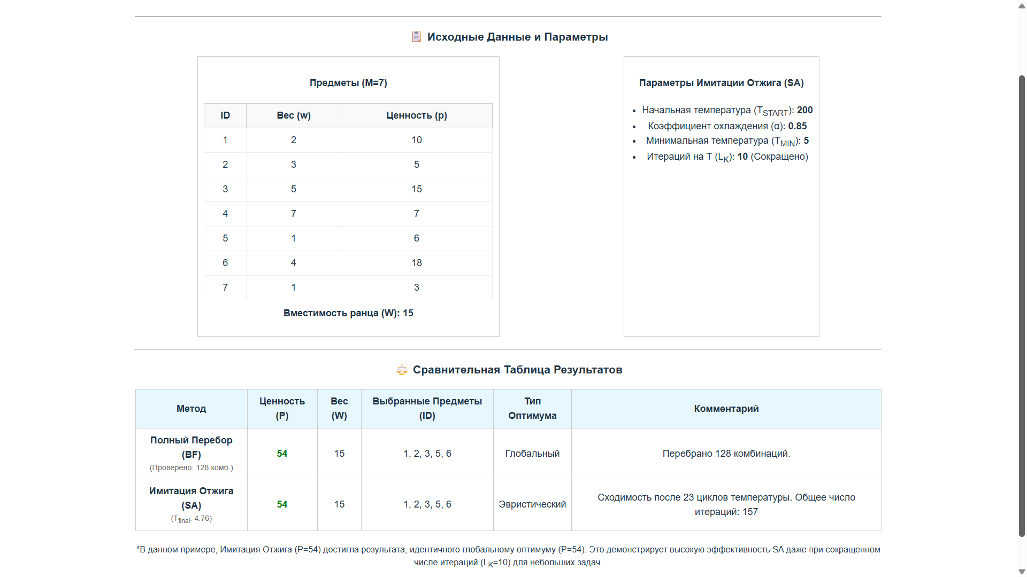
Результаты

